Slide 1
ゆ～げんよ～そほ～の世界
これってな～に？

Slide 2
自己紹介
このセクションは「まこと。」がお送りします。
あまちゅあジロリアン（拠点：府中）
今までの最高は大豚完食 （さすがに大豚は無理）
Ｑ「にんにく入れますか？」 Ａ：「ぜんぶ。」
普段はニコニコ生放送とかやってます。
コミュ「本を楽しく紹介する」
よく分からないまま「ゆ～げんよ～そほ～」の 世界に足を突っ込んで、２年が経過しました。
今日はその成果を発表したいとか思っています。

Slide 3
ゆ～げんよ～そほ～ってなに？
ゆ～げんよ～そほ～
漢字：有限要素法
英語：Finite Element Method （通称FEM)
ネットで調べてみると・・・？
よくわからん。
「”ゆ～げんよ～そほ～”」でググると２件しか ヒットしない。 （２００９年７月６日現在）
こんなアホっぽく書くのは自分だけですか。そうですか。

Slide 4
有限要素法の世界
有限要素法について
数値解析の一種です。
自動車や機械の設計、土木建造物の設計 医療の世界とかいろんなところで使われている。
といっても、開発段階で主に使われてるから 一般にお目にかかることは稀？
主に工学屋さんの道具。
歴史は古く1956年～今まで。
開発言語の主流はFortran。
ＣＡＥ業界とかいう業界が存在する。

Slide 5
一般的な実験の流れ
物作る
壊す
測定する
一般的な実験の流れ
物を作って、壊して、結果を見る。
実験のたびに物を作る→面倒
作れないものは実験できない
じゃあＰＣ上で全部やってしまおう！

Slide 6
ＰＣ上で実験を再現してみよう！
3Dモデル
結果
解析
ＰＣ上で全部やっちゃおう！
３ＤＣＤで物を作って、壊して、結果を見る
ＰＣ上で物を壊すツールが有限要素法です！
※正確にいえば解析ツールの計算手法の１つです。
他にも境界要素法、有限体積法、差分法・・・

Slide 7
解析が使われる理由
解析（有限要素法）って何がいいの？
何度も実験ができる。
いくらでも条件変更が可能。
物を作る回数が減るのでトータルで安上がり。
物が作れないような実験もできる。
現物では実験できないものも実験できる。
他の数値解析手法と比べて連立方程式が 解きやすい。

Slide 8

解析の流れ
中央がどのくらい変形する？とか
壊れる？壊れない？とかが 判断できる
実物や解析したいものを
モデル化する
解析する
（横から見た橋のつもり）
細かく分割する
荷重とか拘束とか （境界条件）をつける

Slide 9
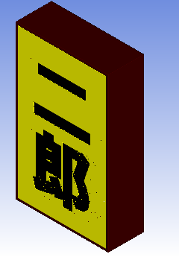

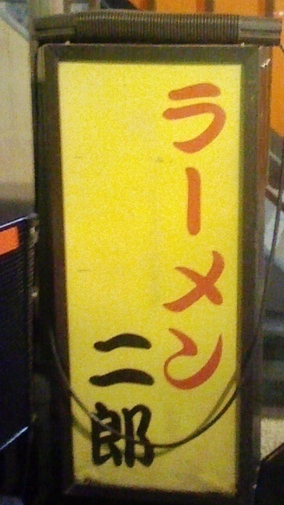
有限要素法の世界 やってみた
実際にどんな世界なのか見てもらいましょう。
●郎の看板の上にtakeshi●さんが 乗ってしまったとしたら・・・
解析の結果はセクションで！

Slide 10
実際の解析の流れ
解析（有限要素法）の流れ
モデルをつくる
各点の変形量（x, y, z)を未知数に 連立方程式を作る
連立方程式を解く （ポイント！）
変形量が出てくる
変形量→応力（痛さ指数とか思っておいて）
結果を見る
有限要素法≒連立方程式を作って解く

Slide 11
連立方程式を解く。
ＰＣでの連立方程式の解き方
大きく分けると 直接法 と 反復法
直接法とは
普段やっている普通の連立方程式の解き方
加減法とか呼ばれているあれ。
反復法とは
解を徐々に答えに近づけていく方法
厳密解は得られないが、その分早いことが多い

Slide 12
さあ、やってみよう！
プログラムで連立方程式を解く方法
連立方程式を解くプログラムを作ってみよう
ここから実践！
ぶっつけ本番でプログラムを作りながら解説！
手元にＰＣのある人は一緒に作ってみてね。

Slide 13
謝辞とか
今回のセクションにあたり、株式会社くいんとの皆様に（勝手に）協力していただきました。
解析の実例を作るにあたりtakeshikさんに 協力を頂きました。
そして、今日の場を提供していただいた わんくま同盟の皆さま。
本当にありがとうございました。

Slide 14
計算とメモ用紙

